Slide 1
Bilgisayar Donanım Ve Teknolojileri

Slide 2
Bilgisayar Nedir?
Giriş birimleri ile dış dünyadan aldıkları veriler üzerinde aritmetiksel ve mantıksal işlemler yaparak işleyen ve bu işlenmiş bilgileri çıkış birimleri ile bize ileten, donanım (Hardware) ve yazılım (software) dan oluşan elektronik bir makinedir.
Bilgisayar Çeşitleri:
1. Dizüstü Bilgisayarlar : Dizüstü bilgisayar, sürekli hareket halinde olan ve bu hareketi esnasında bilgisayara ihtiyaç duyan, daha çok iş insanları ve öğrenciler için üretilmiş bir bilgisayar türüdür. Günümüzde genellikle 2-4 kg. ağırlığında ve şarj edilebilen pilleri sayesinde birkaç saate kadar elektrik bağlantısı olmadan da çalışabilmektedirler.
2. PC (Personal Computer) : Kişisel bilgisayarlar. Masa üzerine sığabilen tek kullanıcılı kişisel bilgisayarlardır. Fakat günümüzde pc'ler network adı verilen birleşik çalışma sistemiyle birbirlerine bağlanarak client (müşteri) ve server (servis sağlayıcı) olarak kullanılabilmektedir. Ofis otomasyonunda, eğitimde, yayın işlerinde, küçük işletmelerin ticari hesaplarının ve personel kayıtlarının tutulmasında etkin biçimde kullanılırlar.
3) El (Cep) Bilgisayarı

Slide 3
Bilgisayarların Fonksiyonları ve Yetenekleri:
1.Aritmetik hesaplamaları gerçekleştirebilir.
2. Verileri karşılaştırır.
3. Verileri muhafaza eder.
4. Verileri çok kısa zamanda arayıp bulur.
5. Verileri yazılan program doğrultusunda işler.
6. Büyük boyutlu problemleri kısa zamanda çözer.
7. Eğitimde yardımcı olarak kullanılır.
8. Bilimsel araştırmalarda kullanılır.
9. Endüstrilerde üretim ve kontrol süreçleri için kullanılır.
10. Oyun ve eğlence amaçlı kullanılır.
11. Basın ve yayın işlemleri için kullanılır.
12. Yazılı sesli ve görüntülü telekomünikasyon için kullanılır.
Bilgisayarlar İki Ana Unsurdan Oluşurlar:
A-Bilgisayar donanımı (hardware)
Bilgisayarların fiziksel kısımlarına donanım denilmektedir. Ekran, klavye,
Sabit disk (harddisk), fare, yazıcı, bellek, mikroişlemci, tarayıcı,…
B-Bilgisayar yazılımı (Software):
Donanımı kullanmak için gerekli programlardır. İşletim sistemleri ve altında çalışan bütün programlar.

Slide 4
Bilgisayar Kasası
Bilgisayarı oluşturan kartları, işlemci, ram'ler ve diğer genişletme kartlarını içinde barındıran ve fiziksel zararlara karşı koruyan metal ya da plastik kutudur.
Kasanın içinde çeşitli donanım bileşenlerine elektrik veren güç kaynağı, kablolar, anakart montaj pimleri ve plastik ayaklar bulunur.
Bilgisayarı açıp kapatmaya yarayan POWER düğmesi de kasa üzerinde bulunur.
Kasalar tiplerine göre tower veya slim (yatay)dır.
Tower kasalarda büyüklerine göre mini tower ya da big tower adlarını alırlar.

Slide 5
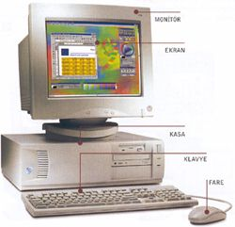
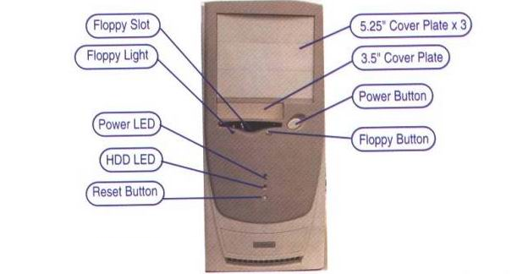
Bilgisayar kasasının genel görünüşü

Slide 6
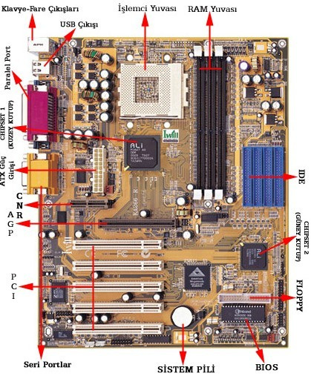
DAHİLİ DONANIM BİRİMLERİ
Anakartlar:
Anakartın Genel Görünüşü
Bilgisayarın elektronik parçalarının tümünün takıldığı , bağlandığı elektronik devredir. Başka bir ifadeyle devre elemanlarını üzerinde bulunduran (slot, soket, entegre, chip,genişleme yuvaları vs.) elektronik plakettir. Ayrıca üzerinde işlemcinin, çeşitli kartların takılacağı yuvalar; kasanın arkasına açılan kısmında fare,klavye,monitör vs. bağlama noktaları bulunur Anakartların çoğu zaman markası yada modeli yerine üzerlerindeki chipset'in adı ile anılır oldular.
Bellek , cpu , agp slot arasında ki veri iletişiminden sorumludur.
Usb , seri ve paralel portlar ,sürücü pcı , isa , amr , cnr ,slotlaar arsı veri ileitşiminden sorumludur .

Slide 7

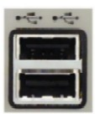



USB
Paralel
Klavye
Mause
Seri
Portlar:
Kasanın arkasında bulunan fare, klavye, yazıcı, tarayıcı gibi bileşenlerin bağlandığı girişlerdir. Bunları seri ve paralel portlar, PS/2 klavye ve fare portları ile USB portu olarak sıralayabiliriz.
Seri port, diğer bir deyişle “com portu” harici modemlerin bağlanmasında kullanıldığı gibi fare girişinin yapılmasında da görev alabilir.
Paralel port yazıcı ya da tarayıcı gibi bileşenlerin bağlanmasında görev alırken, PS/2 klavye ve fare portları da isminden anlaşılacağı üzere klavye ve fare bağlantıları için kullanılır. Bir paralel bağlantının veri aktarma hızı seri bağlantı noktasının hızından on kat daha fazladır.
Son yıllarda gerçekleştirilen USB(Universal Serial Bus/Evrensel Seri Veri Yolu) ise hemen hemen tüm harici bileşenlerin bağlanmasında kullanılabilir. Yeni yeni yaygınlaşmaya başlayan USB portunun seri ve paralel portlardan üstünlüğü daha hızlı olmaları ve cihazların üzerinde bulunan USB yuvaları sayesinde birden çok cihazın aynı anda kullanımına izin vermesidir.

Slide 8
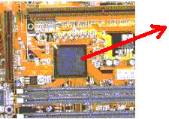
Yonga Seti(Chipset):
Tüm emir ve veri transferleri bütününün oluşturduğu trafiği denetleyen çiplerdir.
Anakartın iyi ya da kötü seçilmiş olması halinde performansı çok ciddi şekilde etkileyecektir.
Chipset

Slide 9

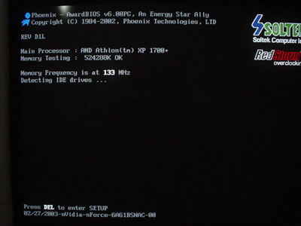
Bios ve Bios Pili
Bios açılış sayfası
BIOS:
Bilgisayarın içindeki tüm veri akışını düzenleyen, ve bileşenler arasındaki koordinasyonu sağlayan anakartların en önemli temel parçalarından birisi BIOS'tur. ( BASIC INPUT OUTPUT SYSTEM - TEMEL GİRİŞ ÇIKIŞ SİSTEMİ). BIOS sadece anakartlarda değil ekran kartı gibi bileşenler de kullanılır. Üzerindeki donanımın teknik özelliklerine ait bilgileri barındırır.
BIOS, genel olarak bilgisayarın açılabilmesi için gerekli küçük bir yazılımdır. Bu yazılım BIOS Chipi içinde tutulur. Sonuçta bir yazılım olduğu için istenirse silinebilir ve tekrar yüklenebilir. BIOS ilgili donanımın beynidir. BIOS'u zarar gören anakart işe yaramaz. BIOS Chip'inin değiştirilmesi veya tekrar yazılımının yüklenmesi gerekir.
BIOS görevini yerine getirebilmek için, bazı donanım bilgilerin ihtiyaç duyar. Bu bilgiler, bilgisayar kapalı da olsa silinmezler. BIOS verilerini tutan yarı iletkene CMOS denir. 64 byte' lık kapasitesi içinde BIOS için gerekli bilgileri saklayabilmek için minik bir pil kullanır.

Slide 10
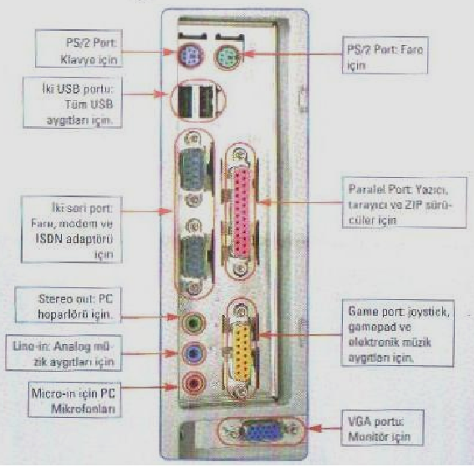
Anakartın Çıkış Bağlantıları

Slide 11
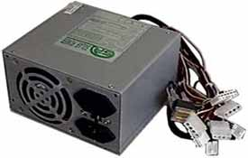
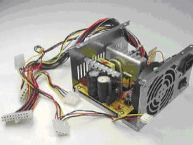
Güç Kaynağı (Power Supply) :
Güç kaynağının görevi, elektiriği doğru akıma çevirerek, bilgisayar sisteminin çalışması için gerekli elektirik enerjisini sağlamaktır. Elektrik voltajındaki muhtemel azalma ve artışlara karşı sistemin güvenli bir şekilde çalışmasını sağlayacak şekilde voltajı dengeleme görevini de üstlenirler. Elektronik parçalar, üzerinden elektrik akımı geçtiğinde ısınırlar ve soğutulmadıkları taktirde normal görevlerini yerine getiremezler. Bunun için güç kaynağında bir de soğutucu fan bulunur.
Günümüz bilgisayarlarında iki tip güç kaynağı kullanılmaktadır.
AT Tipi Güç Kaynağı: Sistem enerjisinin kesilmesi kasa paneline bağlı power düğmesi ile sağlanan güç kaynaklarıdır. Enerjinin verilmesi veya kesilmesi bu düğmeyle kontrol edilir. Genellikle Pentium II öncesi AT kasa ve anakartlar için kullanılmaktadır.
ATX Tipi Güç Kaynağı: Sistem enerjisi BIOS tarafından kapatılır veya açılır. Kasa üzerindeki Power düğmesi anakart üzerindeki powerswitsh konnektörüne bağlıdır. düğmeden gelen sinyal ile sistem enerjiyi keser veya uyku moduna geçirir. İşletim sisteminden verilen komutlada aynı işlem gerçekleştirilebilir.(Windows ta "bilgisayarı kapat" komutu)

Slide 12
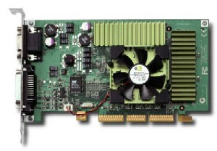
Ekran Kartı :
VGA (Video Graphics Adapture) video görüntü Bağdaştırıcı olarak adlandırılan bu kartların görevi CPU’dan aldığı bilgiyi ekranda göstermektir. Ekran görüntüsünün kalitesi kullanılan kartların tip ve özelliklerine göre değişebilmektedir. Ekran kartları için yüksek renk desteği ve çözünürlük ile birlikte, ekran tazeleme hızı (60 Hz -85 Hz ), bellek miktarı (1Mb - 512Mb) ve 3D (3 boyutlu görüntü) desteği önemli özelliklerdir.

Slide 13
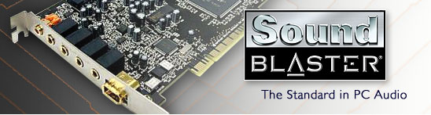
Ses Kartı :
Bir ses kartının yaptığı iş ses sinyallerini dijital sinyallere dönüştürerek bilgisayar tarafından kullanilabilir hale getirmek ve daha sonra da dijital veri olarak saklanan bu ses kaydını yeniden ses sinyallerine dönüştürüp, kendine bağlanan bir dış hoparlöre vermektir.Temel işlevi ses işlemek olan bu aygıtlar içerdikleri ses işleme chipleri ile müzik dinleme, ses kaydı yapabilme Midi aygıtları kullanabilme vb. işlevleri yürütürler.
Seslerin sayılara dönüştürülmesi, ses üzerinde çeşitli işlemler yapmamızı sağlar: sesi grafik olarak ekranda görebilir, parçalarını kesip yapıştırabilir, üzerine yankı gibi efekt verebilir veya diske kaydedebilir, birilerine gönderebilirsiniz.

Slide 14
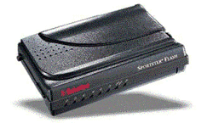
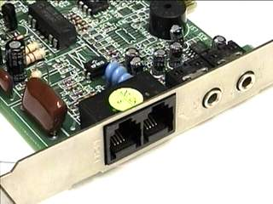
Modem Kartı :
İnternal(dahili) modem
Extarnal(harici) Modem
Modemler, standart telefon hatlarını kullanarak, farklı yerlerdeki bilgisayarlar arasında bağlantı yapılmasını sağlayan aygıtlardır. Bu şekilde, bir bilgisayardan diğerine veri aktarımı yapılabilir, ya da özel bazı protokoller ile, internet servisleri kullanılabilir. Telefon hatları, normal şartlarda, sadece ses iletebilir. Modemlerin hızları, 1 saniyede iletebilecekleri bit sayısına göre sınıflandırılır. 2400, 9600, 14400, 28800 ve 33600 bps (bit per second -saniyede iletilen bit sayısı), günümüzdeki tipik dial-up modem hızlarıdır.
Internal (dahili) modemler anakart üzerine takıldığı için bilgisayar kasası içinde kalır ve bu ismi alır. External (harici) modemler başlı başına bir sistemdir. Bilgisayar kasasının dışında kaldığı içinde bu ismi alır. Bilgisayarla bağlantısını portlar yardımıyla yaparlar.

Slide 15
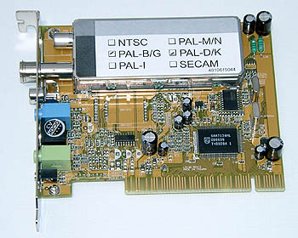
TV Kartı :
Bilgisayarda televizyon izlemek için bir tv kartı gerekli. TV tuner içeren bu aygıtlar Tv yayınlarını video görüntüsüne dönüştürerek görüntü işlemcisine aktarırlar. Tv yayınlarını üzerlerindeki Tv Tuner ünitesi alır.
Tv kartı üreticileri kartla birlikte uzaktan kumanda cihazı sunmaktadırlar. Günümüzde Tv kartları FM Radyo tuneri ile birlikte üretilmektedirler. Tv kartı üzerinde VCR girişi dışında Mikrofon, Tv Anten Girişi, Radyo Anten Girişi, ses girişi ve ses çıkışı bulunur. Tv yayınları yazılım desteği ile izlenebilmektedir. Yine yazılım desteği ile Teletext yayınlarını izlemek mümkündür.

Slide 16
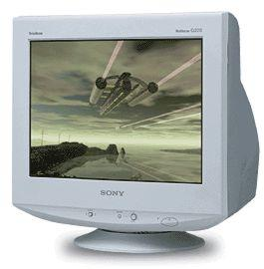
HARİCİ DONANIM BİRİMLERİ
Monitörler:
Monitörler, temel işlevi olarak ekran kartından gelen görüntü bilgisini ekrandan yansıtmakla görevlidir. Sadece ekran kartının emirleri doğrultusunda görüntüyü oluşturmaktadır. Bilgisayarın işlemcisinden tamamen bağımsızdır. Monocrome Monitor: Sadece siyah-beyaz renk kullanan monitörlerdir.
Mono VGA Monitörler: Siyah ve Beyazın 16 gri renk belirginliği sağlayan monitör tipidir.
CGA ve XGA Monitörler: 4-8 temel rengi destekleyebilen monitörlerdir.
VGA Monitörler: Video görüntü sistemi ile 16 milyon ve üzeri renk desteği sağlayan yüksek çözünürlüklü monitörlerdir.
Günümüzde en yaygın kullanılan monitörler VGA monitörlerdir. Diğer tipteki monitörler artık üretilmemekte ve kullanılmamaktadır.
Boyutlarına göre monitörler:
14” - 15” - 17”- 21” - 25”
Çözünürlük oranı ne kadar artarsa monitordeki görüntü kalitesi
o kadar artacaktır.

Slide 17
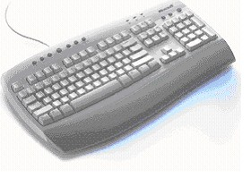
Klavye(Keyboard):
Klavye, bilgi girişi yapılan en yaygın girdi aygıtıdır. Başka bir ifadeyle bilgisayarla kullanıcı arasında iletişim kurmayı sağlayan önemli bir aygıttır. Klavyeler genellikle bir daktiloya benzetilmektedir.
Klavye, üzerindeki tuşlar vasıtasıyla kullanıcının bilgisayara sinyaller göndermesini sağlar.
Klavyeleri düğmelerinin sıralanışına göre 2'ye ayırabiliriz.
a-) F Klavye:Bilgisayarda F klavye kullanımı Türkçe doküman yazanlar için çok uygundur. Çünkü F klavyede harfler Türkçe yazım diline uygun olarak sıralandırılmıştır. Türkçe bir kelimeyi oluşturan harflere parmakların daha kolay ulaşması mantığıyla kullanılır. Daktilo ile çok benzerdir. Bu nedenle daktiloyu 10 parmak kullanabilen insanlar kolayca ve hızlı F klavye kullanabilmektedirler.
b-) Q Klavye:En çok kullanılan klavye modeli Q klavyedir. İngiliz diline göre dizayn edilmiştir.
Q klavye de kendi içerisinde İngilizce ve Türkçe olmak üzere ikiye ayrılır.
Günümüzde kablosuz klavyelerde üretilmiştir.

Slide 18
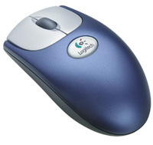
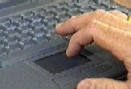
Mouse :
Fare, klavyeden sonra bilgisayarda kullanılan en yaygın girdi aygıtıdır ve klavyeye nazaran daha basittir. Bilgisayar programlarının çoğu, özellikle Windows altında çalışan programlar fareye gereksinim duymaktadırlar ve farelerin yaygınlaşması da Windows 95 İşletim Sistemi ile birlikte başlamıştır.
Fare, hareket algılama metotları bakımından ikiye ayrılır.
Bunlar mekanik fareler ve optik farelerdir.
Mekanik farelerde mekanik parça, farenin altında bir deliğin içerisinde bulunan ve farenin hareketine göre yuvarlanan bir toptur.
Optik farelerde ise farenin hareket eden herhangi bir parçası yoktur. Farenin altında optik algılayıcılar bulunmaktadır.
Diz üstü bilgisayarlarda fare işlevi bilgisayar üzerine yerleştirilmiş ve elle döndürülen "TrackBall" adı verilen küre tarafından yerine getirilmektedir. Parmağın baskı hareketiyle imleci yönlendiren "TouchPad" de kullanılan diğer bir türdür.

Slide 19
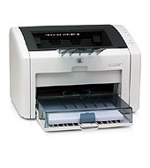
Yazıcılar:
Bilgisayardaki bilgilerin basılı bir kopyasını almamızı sağlar. Başka bir ifadeyle bilgisayardan elde edilen çıktıları kağıt üzerine yazan elektronik baskı birimidir. Üç çeşit yazıcı vardır:
Nokta vuruşlu yazıcılar: Matrix şeklinde dizilmiş iğneleri bilgisayardan aldıkları emirler doğrultusunda elektromıknatıs etkisiyle hareket ettirerek kağıt ile yazıcı kafası arasında gergin duran şeride nokta vuruşlarla karakteri basan yazıcılardır.
Mürekkep püskürtmeli yazıcılar: Bu tip yazıcılar yazma prensibi olarak nokta vuruşlu yazıcılar gibi karakter basabilir. Bununla birlikte bu yazıcılar çok sessiz ve görünüşleri daha ergonomiktir.
Laser yazıcılar: Son geliştirilen yazıcı türüdür. Sessiz, yüksek baskı kalitesine sahip ve diğer yazıcılara göre daha hızlıdır. Temel olarak fotokopi makinasına benzer bir baskı tekniği kullanırlar. Fotokopi makinası ile laser yazıcıyı birbirinden ayıran özellik;baskı kaynağının bilgisayardan gelen digital kodlarının olmasıdır.

Slide 20
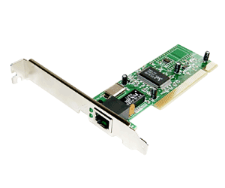
Ethernet Kartı :
Ağ ortamının vazgeçilmez elamanları ethernet kartları ve kablolardır. Ethernet kartı diğer bilgisayarlarla iletişiminizi sağlar. Tabi internet e girmek içinde kullanılırlar. Ağda kullanılan Ethernet kartlarının hızı, verilerin ağ üzerinden iletilme hızını belirleyen en önemli etkendir.

